Slide 1

KHOA HỌC
LỚP 5

Slide 2
KHỞI ĐỘNG

Slide 3





Hãy nêu tính chất
của đồng ?
- Đồng có màu đỏ nâu, có ánh kim, dẫn nhiệt và dẫn điện tốt.
- Bền, dễ dát mỏng và kéo thành sợi, có thể dập và uốn.

Slide 4
Đồng có ứng dụng gì trong cuộc sống ?
Đồng được sử dụng làm đồ điện, dây điện, bộ phận ô tô, tàu biển. Hợp kim của đồng dùng làm các đồ dùng gia đình như nồi, mâm, nhạc cụ, hoặc chế tạo vũ khí.

Slide 5
Nêu cách bảo quản một số đồ dùng bằng đồng và hợp kim của đồng trong gia đình.
+ Các đồ dùng làm bằng đồng, hợp kim của đồng có thể bị xỉn màu vì vậy thỉnh thoảng cần dùng thuốc lau chùi, giúp chúng sáng bóng trở lại.
+ Dùng thuốc đánh đồng để lau chùi làm cho chúng sáng bóng trở lại.

Slide 6
HÌNH THÀNH
KIẾN THỨC

Slide 7
VIDEO 1

Slide 8
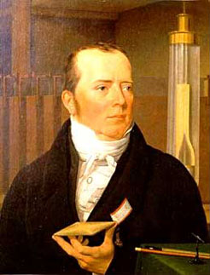
Nguyên tố Nhôm được nhà vật lí người Đan Mạch Hans Christian Oersted tìm ra vào năm 1825 thông qua việc chiết xuất từ oxit nhôm (Al2O3)
Hans Christian Orsted
(1777-1851)

Slide 9


Nhận biết các đồ vật làm bằng nhôm

Slide 10
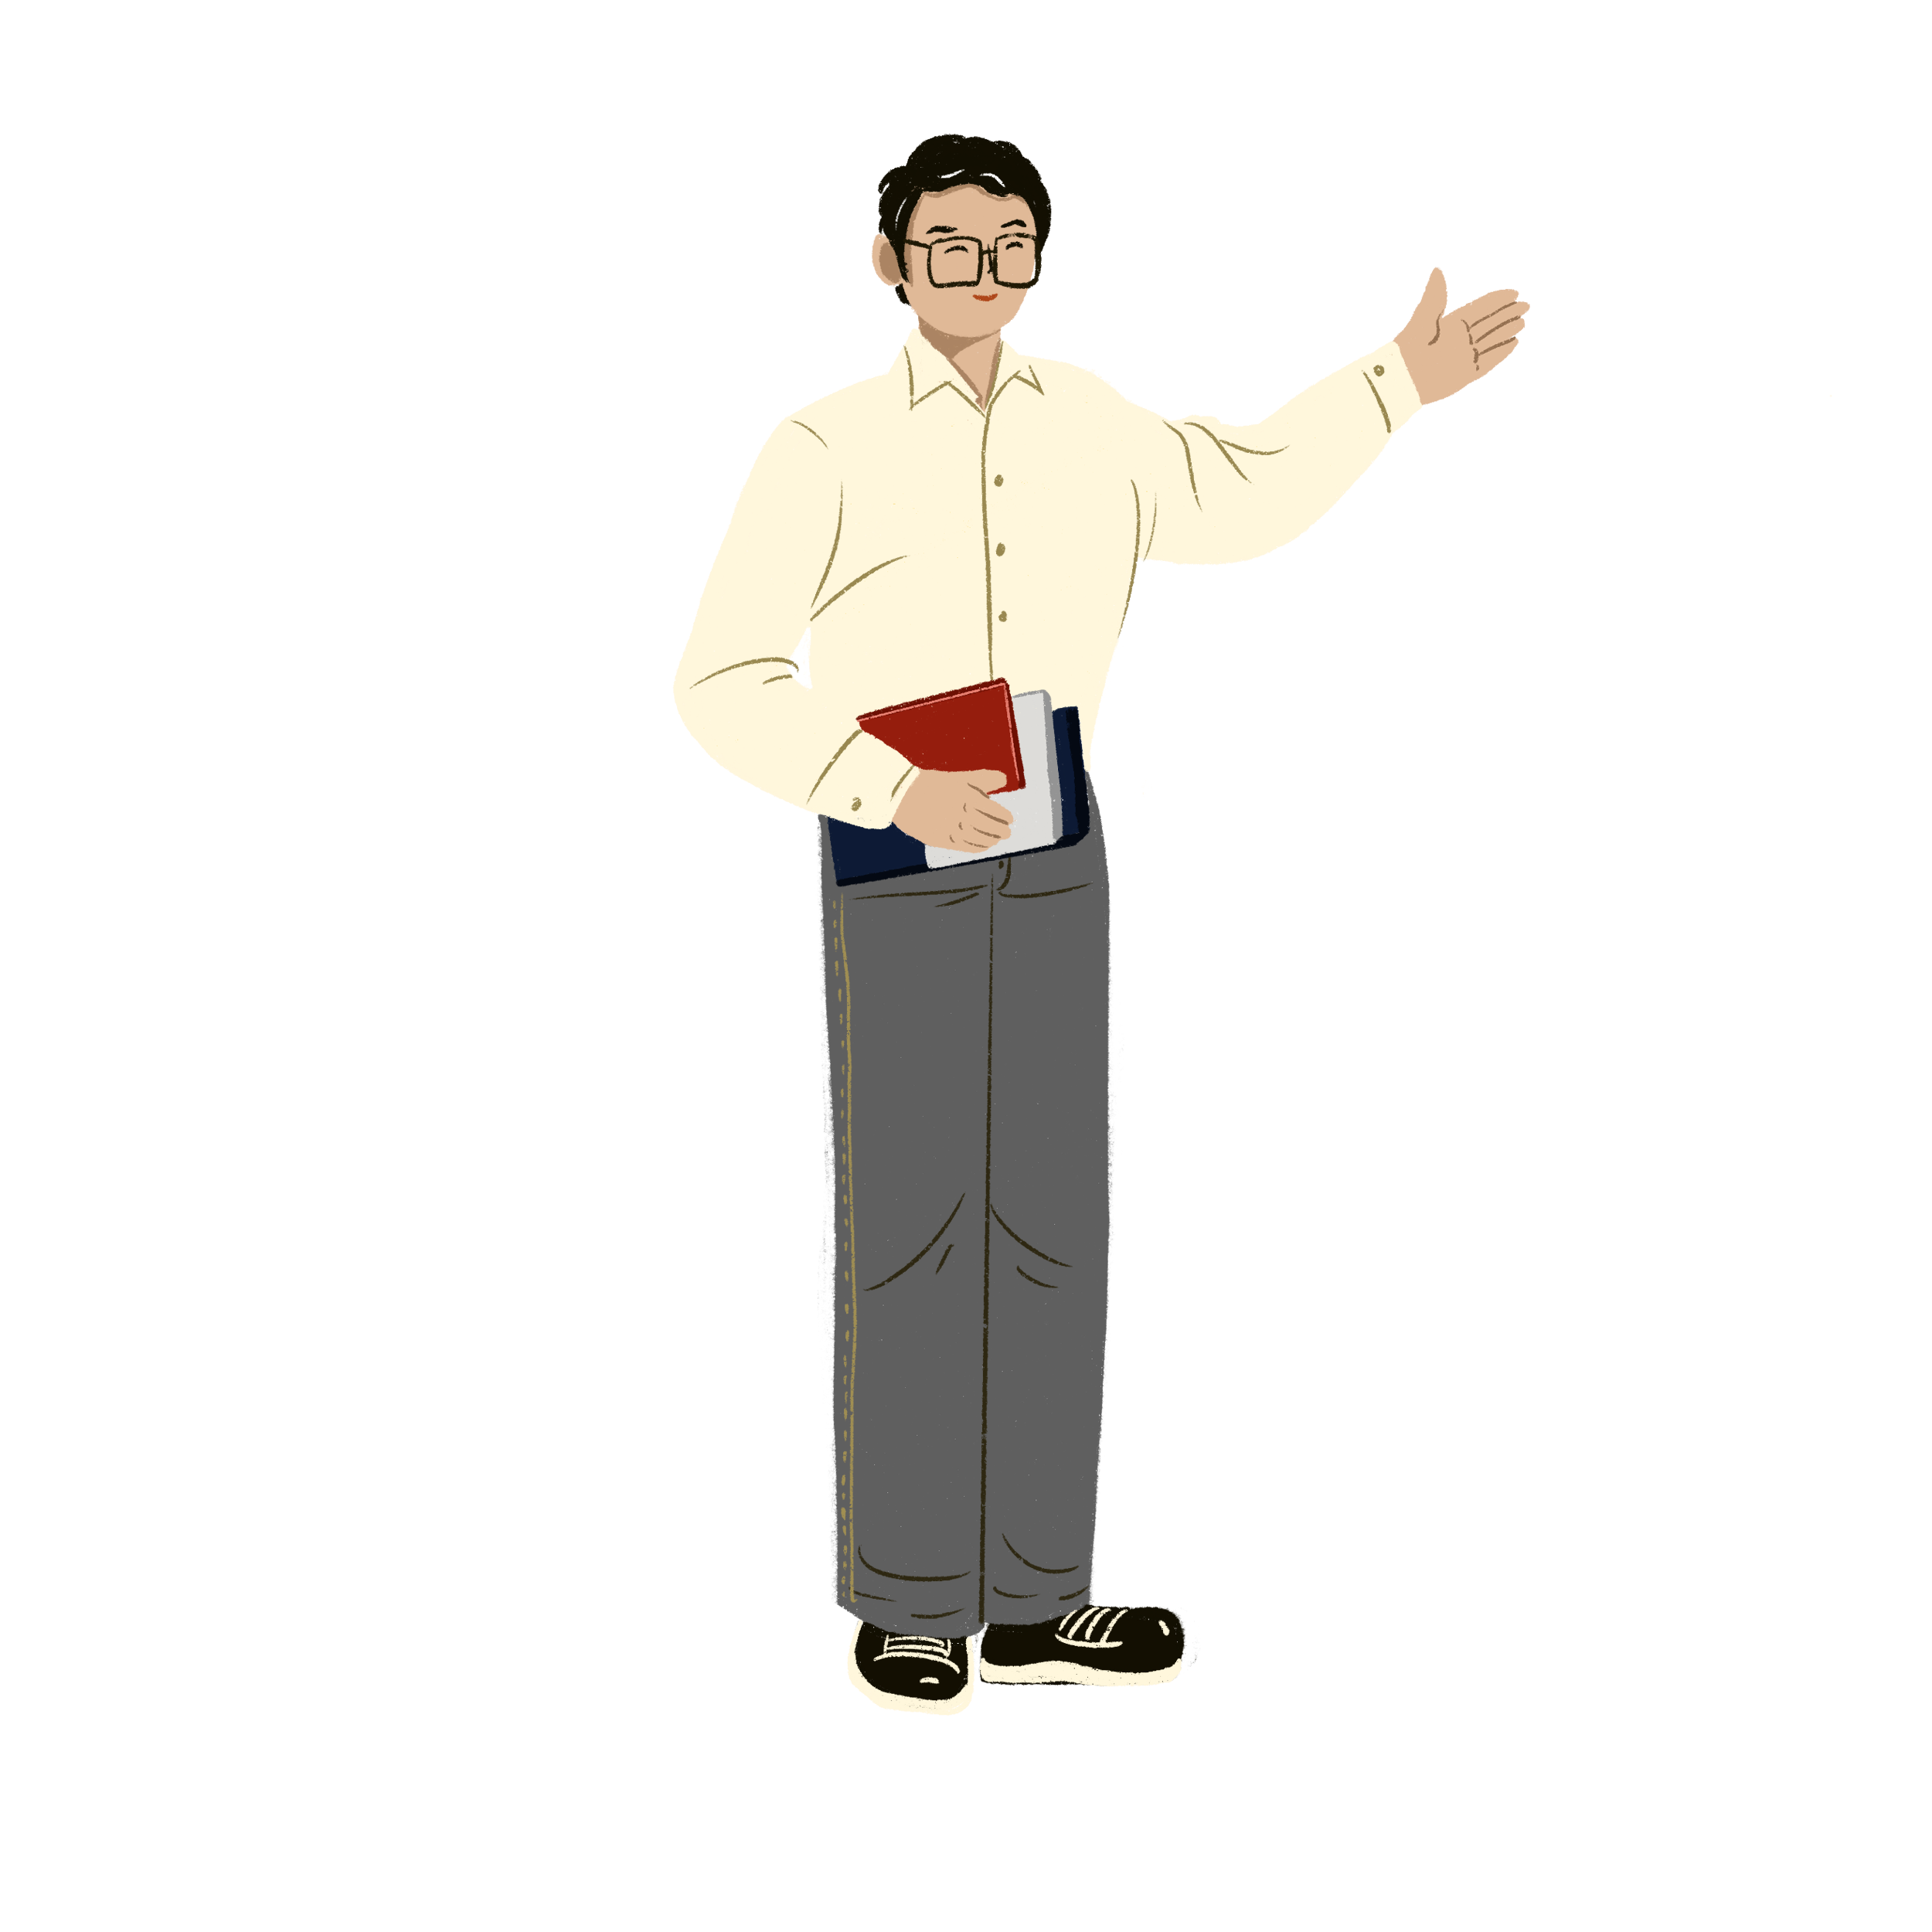

Em hãy kể một số đồ dùng làm bằng Nhôm ?

Slide 11
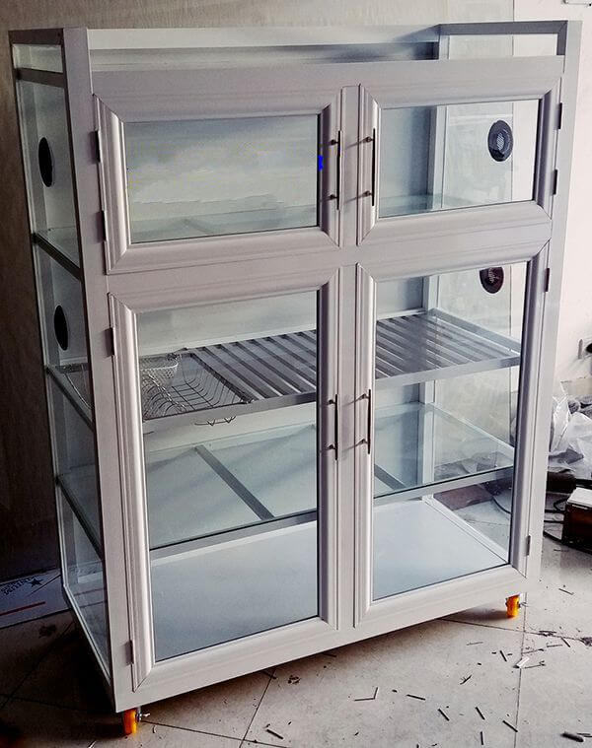
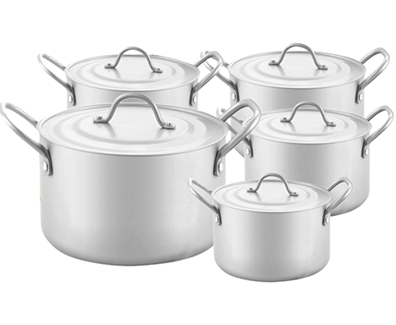
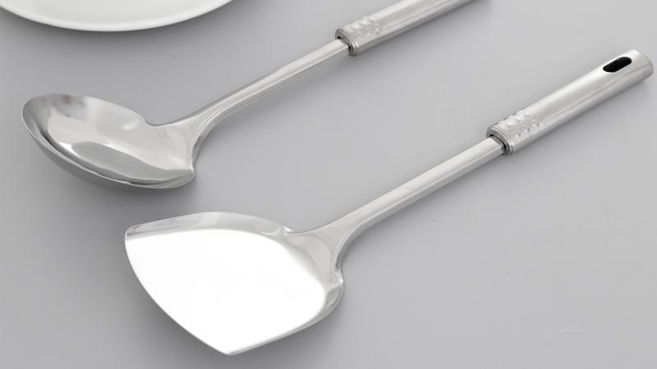
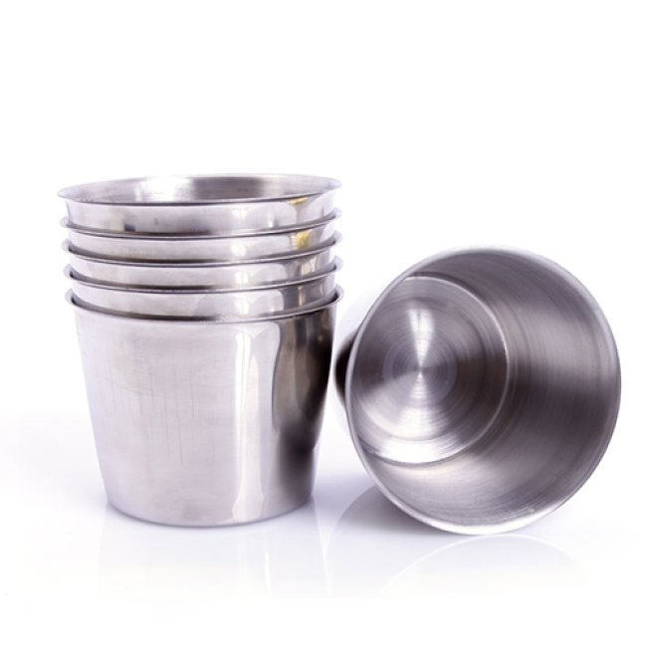
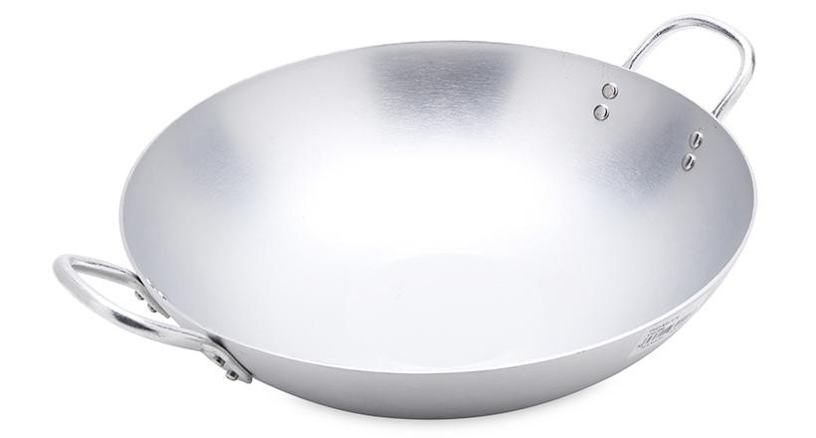
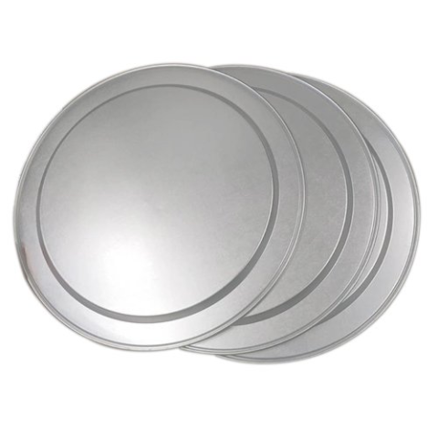
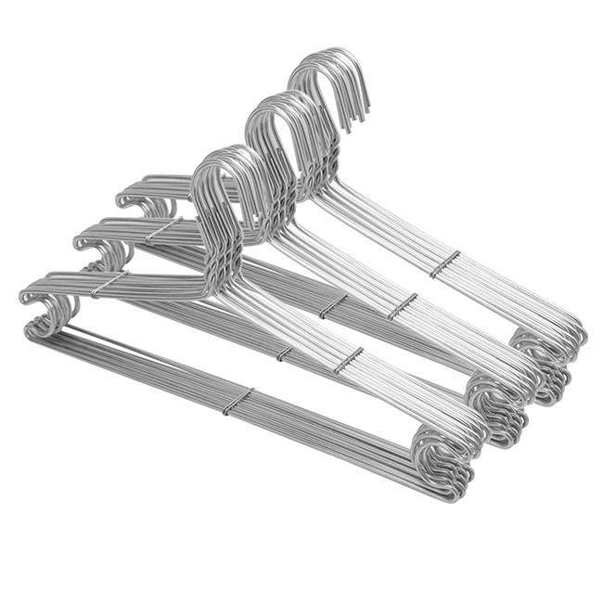
Đồ dùng nhà bếp và sinh hoạt

Slide 12
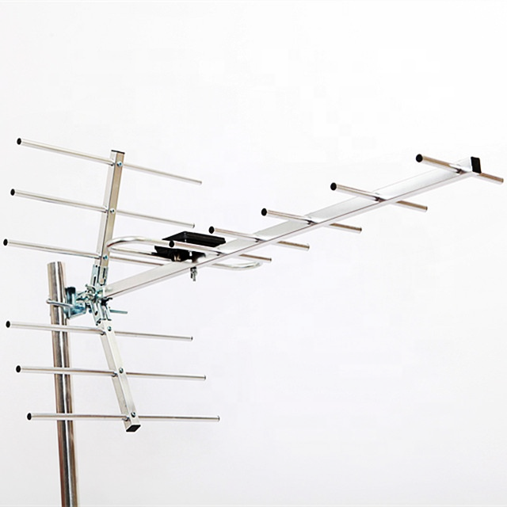

Làm cần ăng ten và
một số dụng cụ máy móc.

Slide 13
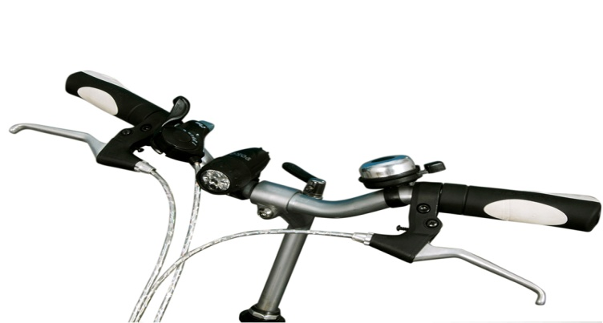
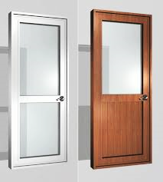
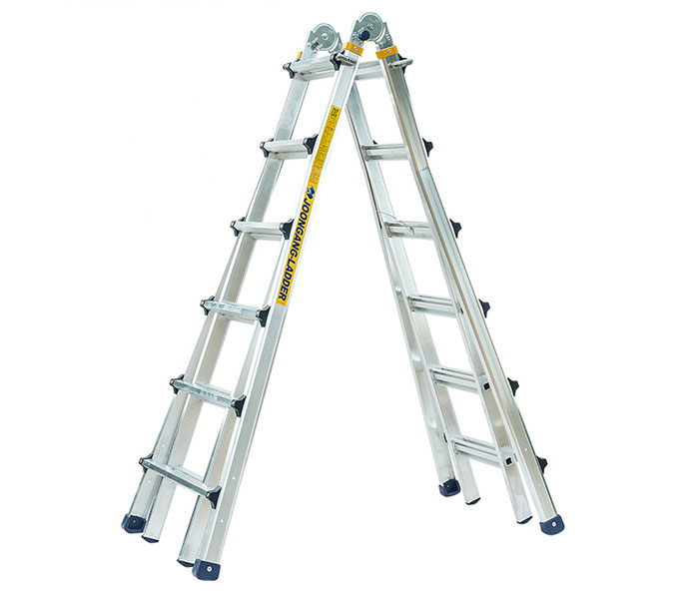
Làm tay lái xe đạp,
thang nhôm và cửa sổ.

Slide 14
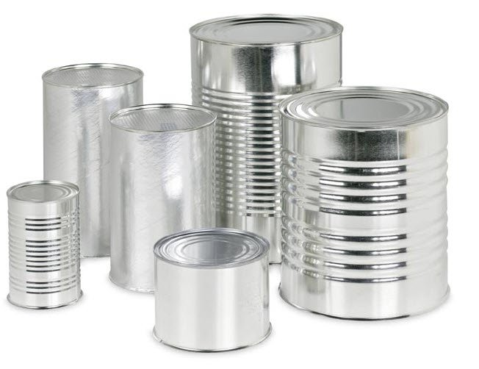
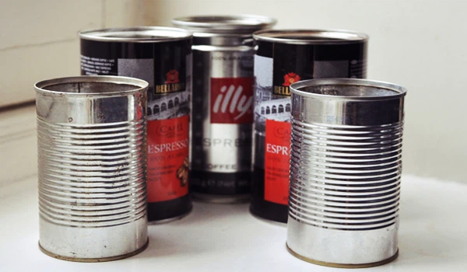
Làm vỏ của nhiều loại đồ hộp

Slide 15


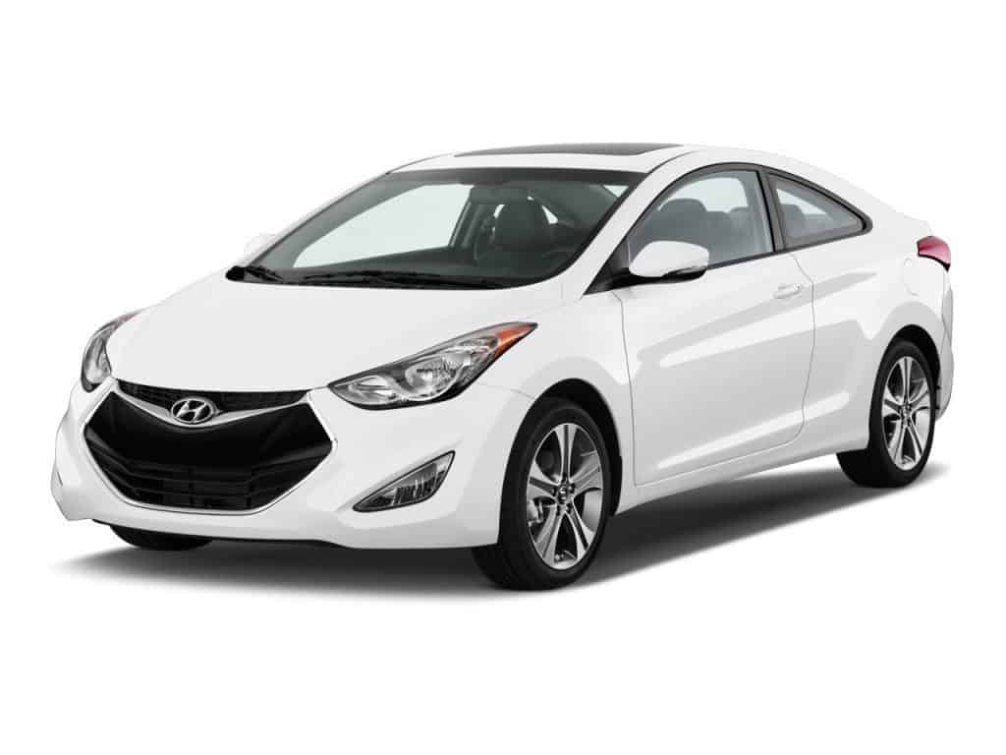
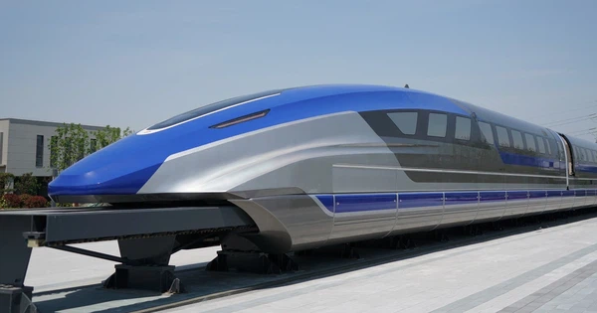
Một số bộ phận của các phương tiện giao thông:
tàu hoả, ô tô, máy bay, tàu thuỷ, tên lửa …

Slide 16
MỘT SỐ ĐỒ DÙNG BẰNG NHÔM
- Nhôm được sử dụng rộng rãi, dùng để chế tạo ra các dụng cụ làm bếp như: xoong, chảo, mâm, thau, thìa,… làm vỏ của nhiều loại đồ hộp ; làm khung cửa và một số bộ phận của các phương tiện giao thông như: tàu hoả, ô tô, máy bay, tàu thuỷ,…

Slide 17

Tìm hiểu
tính chất của nhôm

Slide 18
Nhôm có những
tính chất gì ?

Slide 19
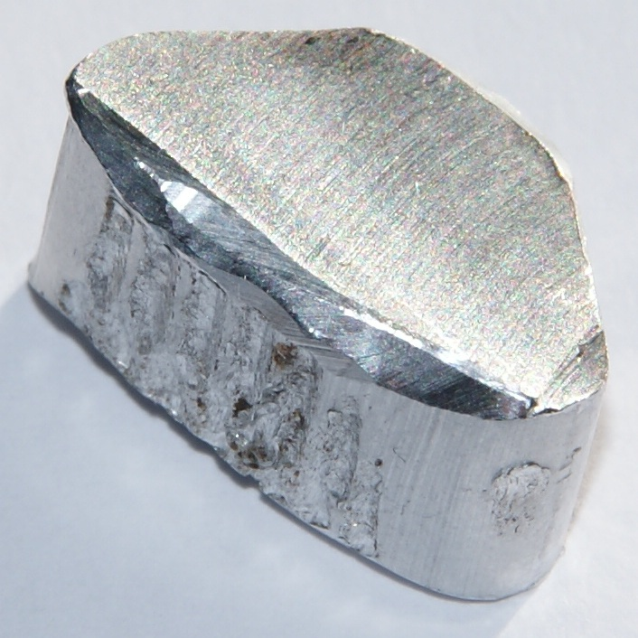
Có màu trắng bạc, có ánh kim

Slide 20
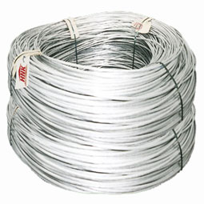
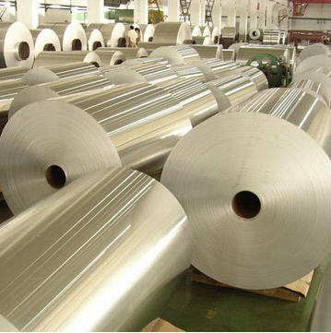
Có thể kéo thành sợi, dát mỏng

Slide 21
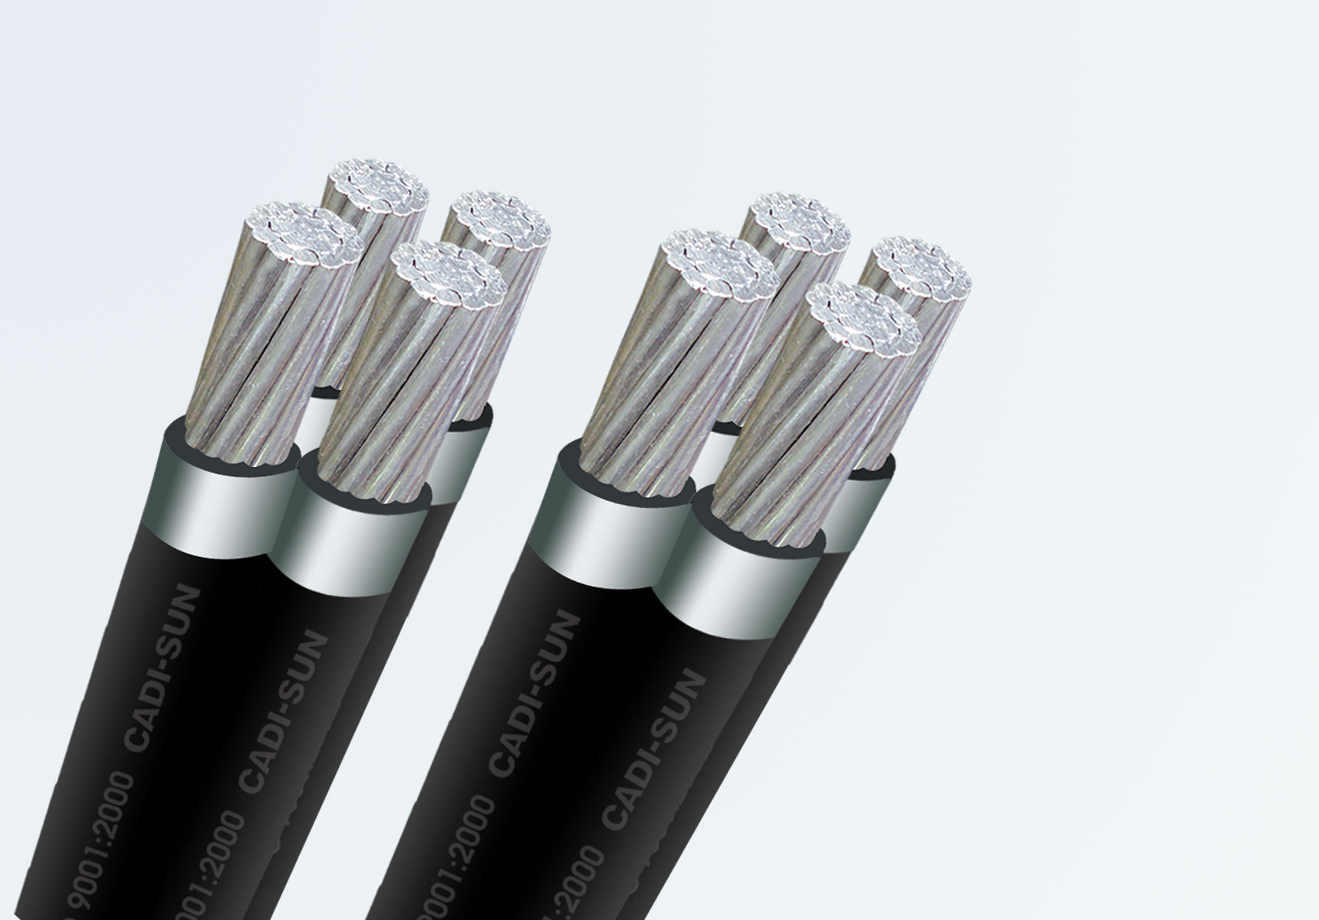
Dẫn điện được dùng làm dây điện

Slide 22

Nhôm | Nhôm
Nguồn gốc
Tính chất
- Được sản xuất từ quặng nhôm.
- Có màu trắng bạc, có ánh kim.
- Nhẹ hơn sắt và đồng.
- Có thể kéo thành sợi, dát mỏng.
- Không bị gỉ nhưng có thể bị một số a-xít ăn mòn.
- Dẫn điện, dẫn nhiệt tốt.

Slide 23

Cách bảo quản đồ dùng bằng nhôm hoặc
hợp kim của nhôm

Slide 24
Nhà em có đồ dùng nào làm từ nhôm? Hãy nêu cách bảo quản của gia đình mình?

Slide 25
- Khi sử dụng đồ dùng bằng nhôm hoặc hợp kim nhôm cần lưu ý không nên đựng thức ăn có vị chua lâu, vì nhôm dễ bị axit ăn mòn.
- Không dùng tay không để bưng, bê các dụng cụ đang nấu thức ăn vì nhôm dẫn nhiệt tốt, dễ bị bỏng.
- Đồ dùng bằng nhôm dùng xong phải rửa sạch, để nơi khô ráo, khi bưng bê các đồ dùng bằng nhôm phải nhẹ nhàng vì chúng dễ bị cong, vênh, méo.

Slide 26
Ghi nhớ
- Nhôm được sản xuất từ quặng nhôm.
- Nhôm là kim loại màu trắng bạc, có ánh kim, nhẹ hơn sắt và đồng ; có thể kéo thành sợi, dát mỏng. Nhôm không bị gỉ, tuy nhiên một số a-xít có thể ăn mòn nhôm. Nhôm có tính dẫn nhiệt, dẫn điện tốt.
- Hợp kim của nhôm với một số kim loại khác như đồng, kẽm có tính chất bền vững, rắn chắc hơn nhôm.

Slide 27
LIÊN HỆ

Slide 28
Nhôm được khai thác
và sản xuất như thế nào ?

Slide 29
VIDEO 2

Slide 30
VIDEO 3

Slide 31
Để bảo vệ môi trường, tài nguyên thiên nhiên chúng ta cần khai thác và sử dụng tài nguyên thiên nhiên hợp lí

Slide 32

HƯỚNG DẪN TỰ HỌC
Xem lại bài: Nhôm.
Học thuộc lòng ghi nhớ trong SGK.
Chuẩn bị: Sắt, gang, thép.

Slide 33
TẠM BIỆT !

Slide 34
THIẾT KẾ GIÁO ÁN ĐIỆN TỬ
THIÊN CẨM: 090 260 9443 (ZALO , FACEBOOK)

Slide 35
STK: 102871227574
Ngân hàng: Vietinbank
NGUYỄN THỊ THIÊN CẨM

